Slide 1
“智·简”网络
行业顾问 韩晓晨
2013-07-08

Slide 2
目 录 Contents
星网锐捷网络有限公司简介
“N.E.W.”园区网解决方案
统一运维管理平台

Slide 3
公司背景
国有控股，民族企业
成立时间：2000年1月
控股股东：福建星网锐捷通讯股份有限公司（锐捷通讯）
锐捷通讯：是由隶属于福建省国资委的福建省电子信息集团公司发起设立的国有企业
因此，锐捷网络是一家完全由国有资本控制和管理的中国企业，不会受到任何外国资本的控制和影响。
福建省电子信息产业集团
控股
福建星网锐捷通讯有限公司
控股
福建星网锐捷网络有限公司
国有控股
民族企业

Slide 4
六大产品线

Slide 5
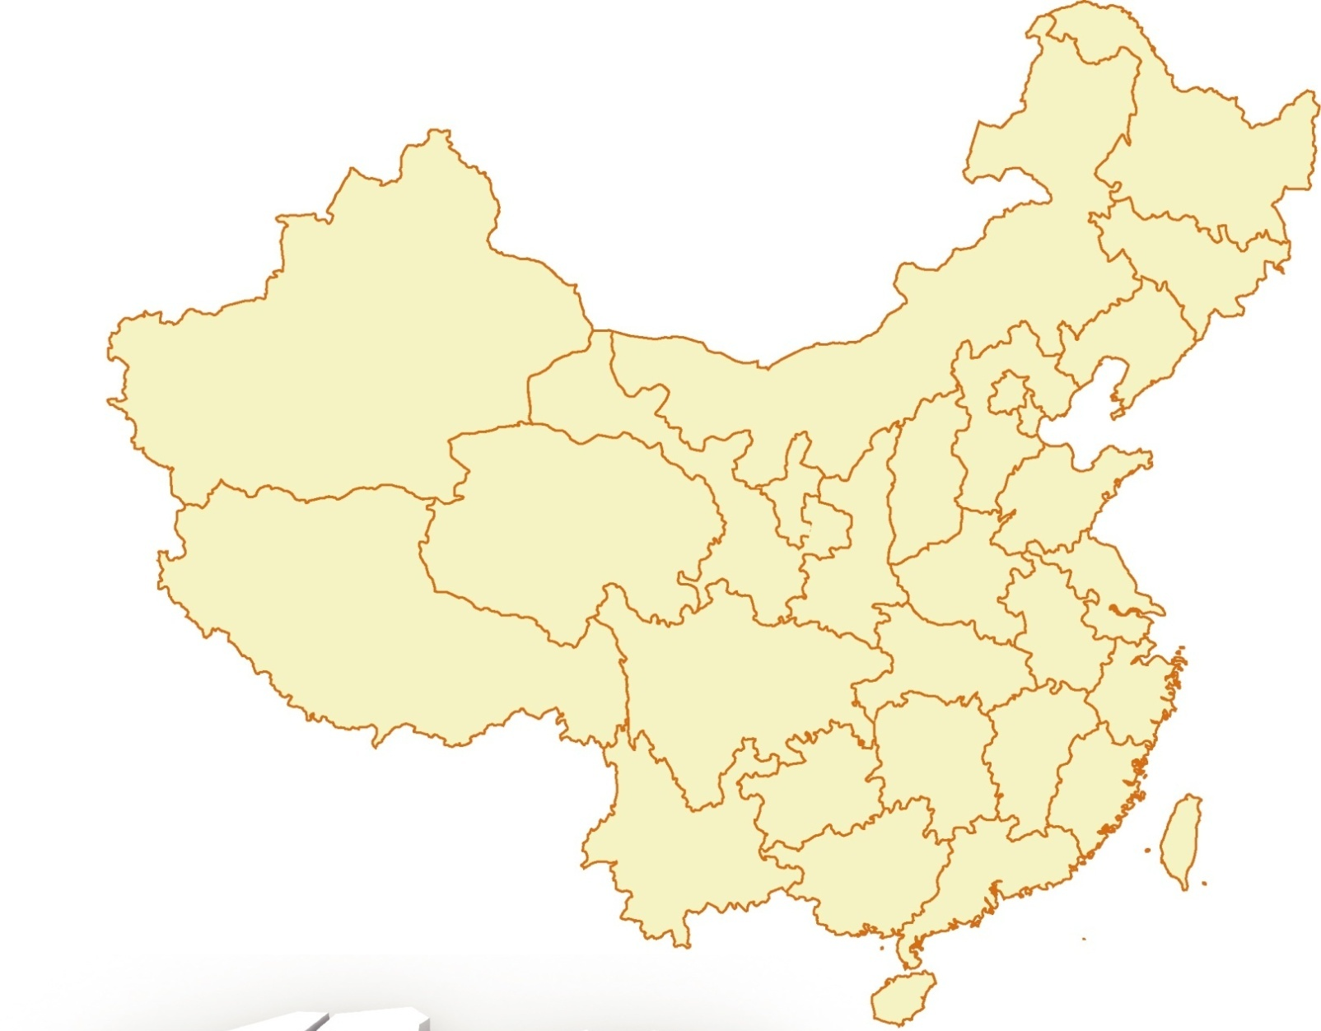
公司规模
公司总人数超过3000人，其中研发人员占比50%，超过1500人
市场运营总部设在北京，生产基地设在福州。
在福州、成都、上海、北京、天津设立 5 个研发中心。
在全国各省市设立了38 个分支机构。
哈尔滨
长春
乌鲁木齐
北京
沈阳
呼和浩特
唐山
天津
大连
天津
石家庄
西宁
银川
济南
青岛
太原
西安
兰州
郑州
合肥
南京
拉萨
苏州
上海
成都
武汉
上海
成都
杭州
重庆
宁波
长沙
贵阳
南昌
福州
福州
昆明
厦门
运营中心
南宁
广州
研发中心
深圳
分支机构
香港
海南
Page5

Slide 6
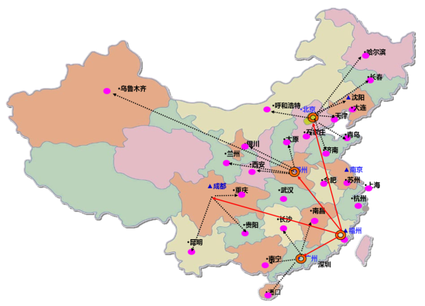
服务就在您身边
服务中心：全国拥有覆盖中国31个一级省会城市和直辖市（除台湾和澳门）。196个地市直属服务支持中心，为客户提供原厂服务。服务工程师现场支持客户满意度达到98%以上。
备件中心：全国设有6个一级备件库、26个二级备件库，36个维修中心。
备件供应最高响应达到7*24*4时效要求。维修更换1~3天内完成，原机返修15天内完成。
常驻服务人员城市 名单
长春 | 娄底 | 济南 | 乌鲁木齐 | 吕梁 | 南京 | 红河 | 南阳 | 忻州
吉林 | 邵阳 | 济宁 | 乌市 | 临汾 | 无锡 | 天津 | 驻马店 | 玉林
松原 | 常德 | 临沂 | 伊犁 | 运城 | 宜兴 | 武清 | 苏州 | 玉溪
白城 | 南昌 | 枣庄 | 库尔勒 | 晋中 | 南通 | 宝坻 | 张家港 | 安阳
沈阳 | 赣州 | 泰安 | 喀什 | 呼和浩特 | 泰州 | 滨海 | 昆山 | 晋城
抚顺 | 九江 | 菏泽 | 汕头 | 鄂尔多斯 | 常州 | 拉萨 | 宁波 | 梧州
辽阳 | 上饶 | 青岛 | 广州 | 赤峰 | 镇江 | 西安 | 镇海 | 大理
丹东 | 宜春 | 烟台 | 中山 | 包头 | 扬州 | 渭南 | 慈溪 | 洛阳
本溪 | 吉安 | 潍坊 | 湛江 | 锡盟 | 盐城 | 榆林 | 北仑 | 衡阳
鞍山 | 泉州 | 日照 | 江门 | 通辽 | 淮安 | 延安 | 上海 | 淄博
营口 | 泉州 | 威海 | 东莞 | 乌海 | 徐州 | 汉中 | 杭州 | 固原
阜新 | 莆田 | 成都 | 惠州 | 乌兰察布 | 合肥 | 宝鸡 | 萧山 | 荆门
朝阳 | 南平 | 宜宾 | 河源 | 鄂尔多斯 | 芜湖 | 兰州 | 余姚 | 长治
锦州 | 福州 | 内江 | 韶关 | 石家庄 | 马鞍山 | 天水 | 绍兴 | 北海
大连 | 平潭 | 泸州 | 佛山 | 保定 | 安庆 | 庆阳 | 台州 | 曲靖
哈尔滨 | 宁德 | 德阳 | 肇庆 | 沧州 | 淮南 | 陇南 | 金华 | 郑州
大庆 | 厦门 | 南充 | 深圳 | 邯郸 | 阜阳 | 武威 | 丽水 | 益阳
牡丹江 | 漳州 | 重庆 | 海口 | 邢台 | 黄山 | 酒泉 | 襄阳 | 滨州
齐齐哈尔 | 龙岩 | 贵阳 | 三亚 | 唐山 | 蚌埠 | 西宁 | 宜昌 | 吴忠
北京 | 南宁 | 遵义 | 商丘 | 廊坊 | 六安 | 格尔木 | 孝感 | 潜江
太原 | 柳州 | 兴义 | 焦作 | 长沙 | 淮北 | 银川 | 武汉
朔州 | 桂林 | 昆明 | 濮阳 | 株洲 | 德州 | 石嘴山 | 鄂州
备件库与维修中心分布图
▲
备件总库、分库 二级备件库
一级备件库与二级维修中心

Slide 7
金融行业业绩
750
金融行业用户超过750家
在建设银行服务超过10年，设备占比达47%
12年独家中标人寿集采，设备份额超90%
30家建行一级分行
25家工行一级分行
28家农行一级分行
20家分行
22个省级分公司
一级分行网络设备独家供应商
服务18家分行
人寿南方数据中心及
全国36个省级分公司
占比超过75%
_{光大全辖准入改造独家供应商}
34个人保省级分公司

Slide 8
政府行业业绩
61
部委级用户61家，纵向覆盖32个省，地方政府用户超过2300家。
解决方案在20多个省和100多个地市成功应用，成为外网行业第一品牌
承建了中央本级及10多个省级网络平台，成为内网行业的首选品牌
电子政务
外 网
电子政务内网
专网
密网
参与了审计、海关、国土、质检、环保、农业、社保等多个重大金字头项目的专网建设
在公检法司系统应用广泛，成为政府行业密网首选品牌

Slide 9
十四年始终立于技术前沿
中国无线网络企业级产品领导品牌
智慧城市，无线互联
2012 ~ 2013
搭载X-Sense灵动天线的千兆AP全球首发，让信号随你而动; 802.11ac；LTE-FI;
领航云计算网络平台
2010 ~ 2011
推出国内首个全面云计算特性的数据中心交换机产品家族；率先发布密度最高的数据中心产品
云计算时代来临
倡导智能融合
2008~2009
推行“BIIP”产品战略，推出全系列基于IP的交换、路由、安全、无线、软件、网络出口产品，并充分提供智能、融合特性
智能融合成为必然
2006~2007
无线交换解决方案
无线应用趋势凸显
率先推出智能无线交换解决方案，涵盖网管平台、无线交换机、无线接入点等全系列产品
IPv6兴起
成为IPv6先行者
2004 ~ 2005
推出业内第一款全面支持IPv4/IPv6双栈交换机RG-S3760
万兆蓄势待发
引领万兆浪潮
2002 ~ 2003
业内率先推出第二代高密度万兆以太网交换机RG-S6800
带领民族品牌崛起
千兆规模普及
2000 ~ 2001
推出国内第一款模块化交换机RG-S1924F
推出了全系列千兆产品RG-S2800
业界发展
锐捷创新

Slide 10
目 录 Contents
星网锐捷网络有限公司简介
“N.E.W.”园区网解决方案
统一运维管理平台

Slide 11
N.E.W.”园区网解决方案
“N.E.W.” is
New
Network
New
Experience
New
Way
全新的基础架构
创新的用户体验
用户的融合之路

Slide 12
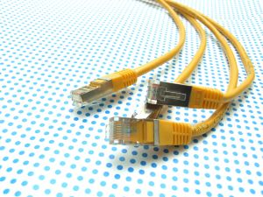
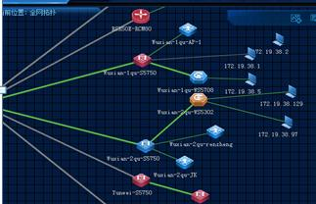
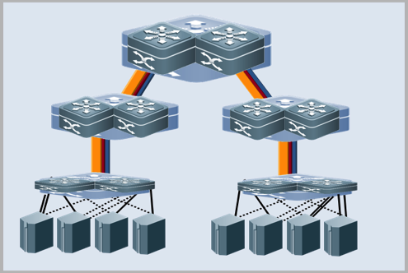
The “N.E.W.”：全新的基础架构
高速骨干
全新的网络架构
万兆核心
提升业务价值
一体化管理
远程运维
统一管理
虚拟化到底
优化网络架构
虚拟园区网，简洁高可用！

Slide 13
1.多虚1
核心虚拟化多变一 1、实现故障网络无中断快速切换，提升核心可靠性
2、简化了网络管理
3、构建大二层网络，有效保障虚拟机无中断迁移

Slide 14
2.1虚多
物理设备（交换、安全设备）
业务A
业务B
业务C
虚拟设备
虚拟设备
虚拟设备
IDC WEB服务器区

Slide 15
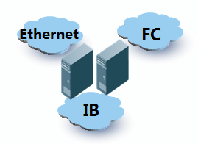
3.FCoE
传统数据中心——服务器为中心，三类网络，六块网卡
服务器
以太网交换机
FC Storage
磁盘阵列
光纤交换机
存储设备
Infiniband
交换机

Slide 16
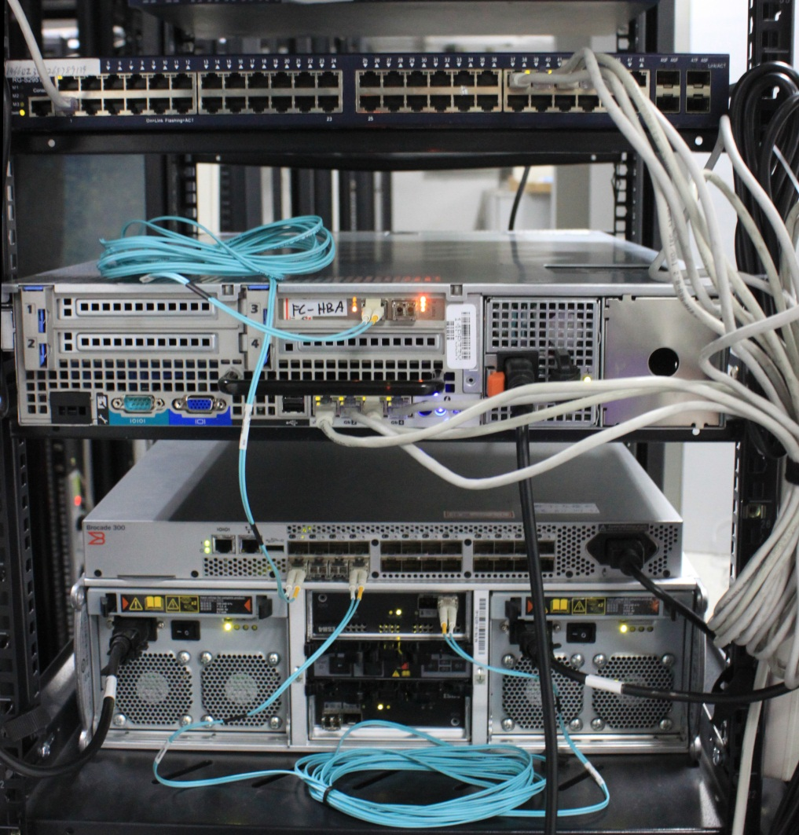
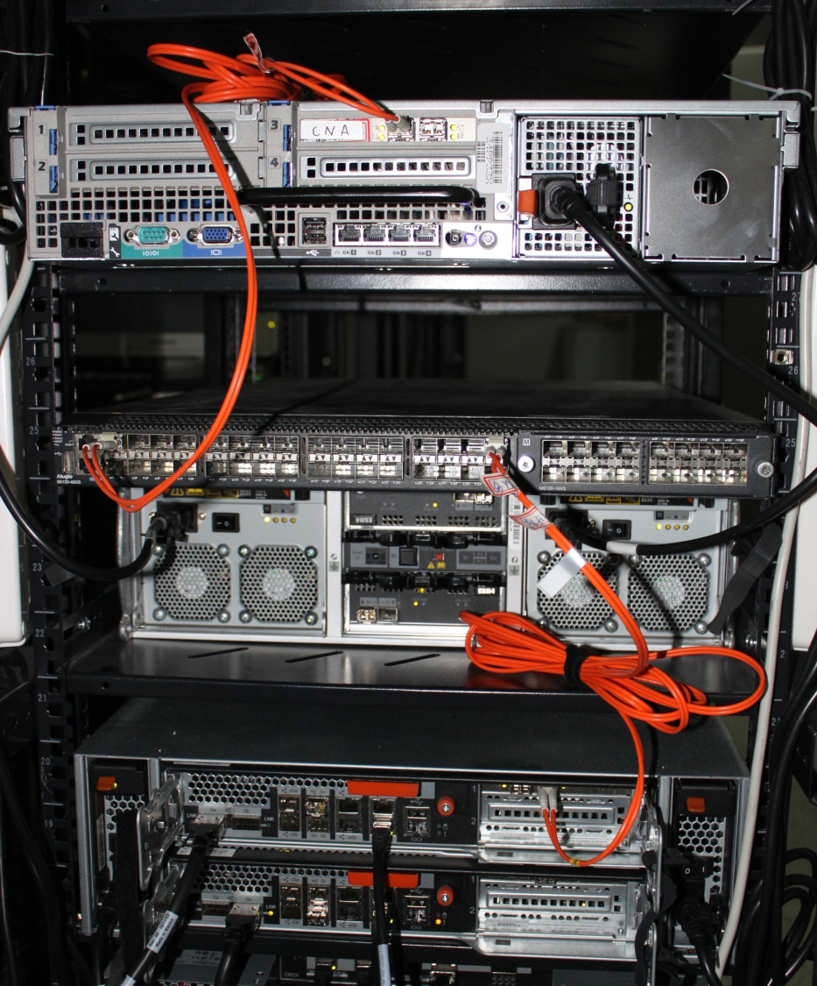
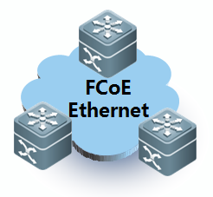
3.FCoE协议
云计算数据中心——网络为中心，一类网络，两块网卡
FCoE以太网交换机
FCoE存储设备
FCoE服务器

Slide 17
4.FC协议
复用FC口
RG-S6220-48XS4QXS
48个万兆光口（兼容千兆）+4个40G接口；同时1~8端口复用为FC接口
复用DCMI接口
RG-S6220-48XT4QXS
48个万兆电口（兼容千兆）+4个40G接口
RG-S6220-24XS
24个万兆电口（兼容千兆）+2个扩展槽
后面板
模块化：双电源+4风扇

Slide 18
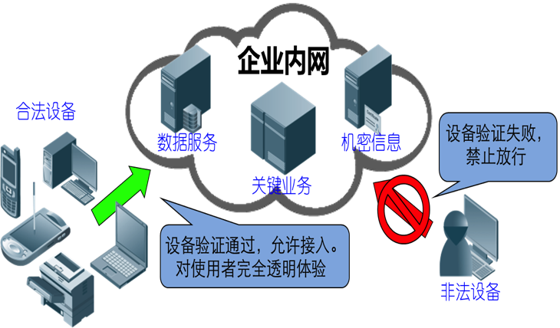
The “N.E.W.”：创新的用户体验
创新的运维体验
场景化设计用户体验更好
准入技术让网络安全可控
多场景
灵活接入方式
一体化运维
脱离繁复工作
人员行为管理
解除后顾之忧
设备级准入
保护园区安全

Slide 19
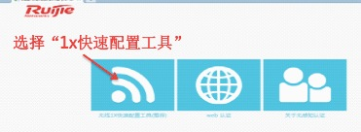
灵活的接入方式
终生仅需一次登录的无感知认证
安全准入方案 | 首次入网配置时间 | 再次入网认证时间 | 平均每年配置次数 | 每用户每年耗时 | 用户数 | 每年总耗时 | 安全性
锐捷无感知 | 0.1min | 0 | 2 | 0.2min | 500 | 100min | ★★★
Web Portal | 0.2min | 0.1min | 1000 | 100min | 500 | 50000min | ★★★

Slide 20
设备级准入控制
实体认证网关
实体认证网关
防火墙等网关设备认证
终端机认证
实体认证网关
实体认证网关
核心认证
接入认证

Slide 21
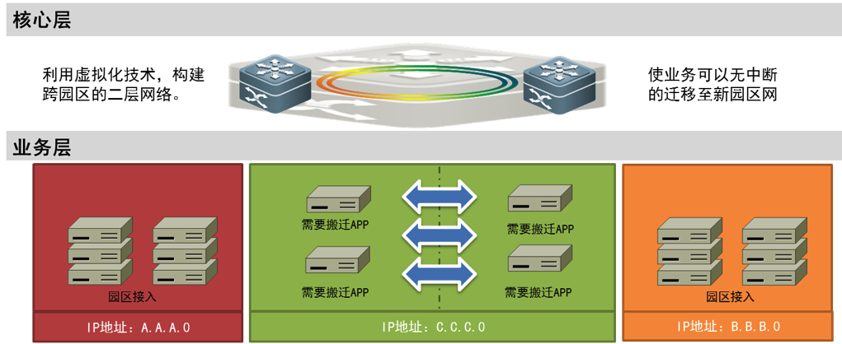
The “N.E.W.”：融合之路
融合
新老园区融合的业务设计

Slide 22
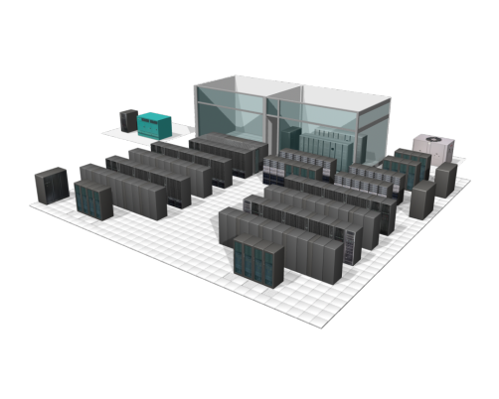
大二层网络实现多园区业务部署
裸光纤/MPLS/IP
VLL/VPLS、VLL/VPLS o GRE
数据中心1
数据中心2
实现数据中心间服务器高可用集群及虚拟机迁移
 | 方案一 | 方案二 | 方案三
连接方式 | 裸光纤/WDM | MPLS网络 | IP网络
隧道技术 | 无 | VLL/VPLS | VLL/VPLS over GRE

Slide 23
大二层组网架构
锐捷核心数据中心交换机
支持的直连用户数量
ED线卡：
最大IPV4终端数：192K
最大IPV6终端数：128K
最大IPV4/V6双栈终端数量：100K(每用户一个IPV6地址)
DB线卡：
最大IPV4终端数：84K
最大IPV6终端数：54K
最大IPV4/V6双栈终端数量：40K(每用户一个IPV6地址)

Slide 24
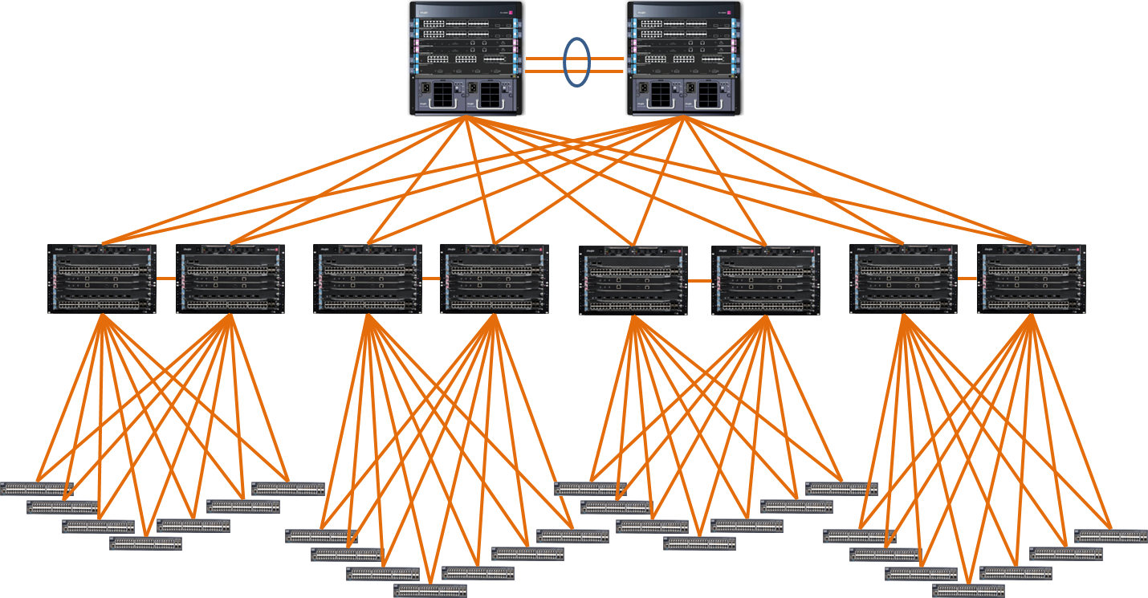
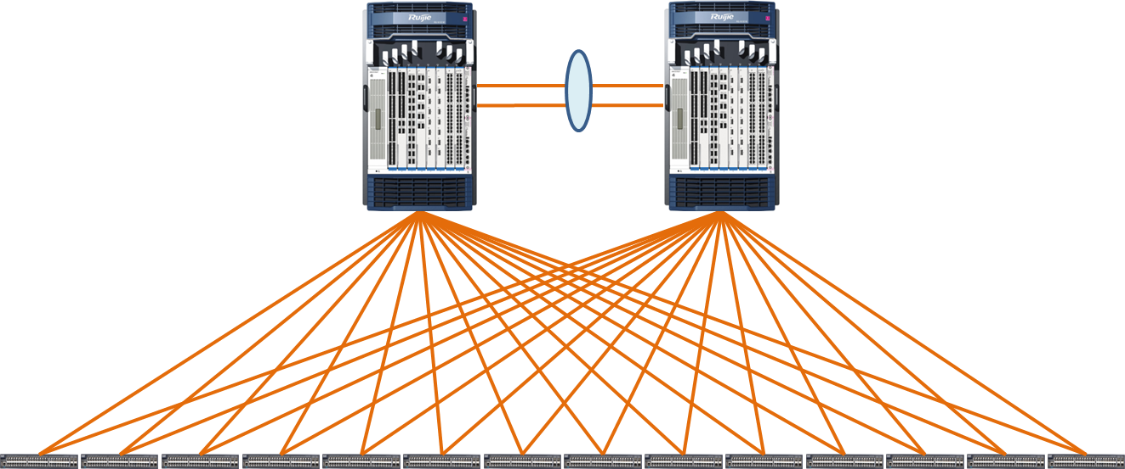
大二层网络的优势
降低组网成本
60%
30%
降低维护投入
1
4
保持10年
可扩展提升
提升新业务开展
和
业务升级效率
100%
90%

Slide 25
目 录 Contents
星网锐捷网络有限公司简介
“N.E.W.”园区网解决方案
统一运维管理平台

Slide 26
IT运维管理与IT建设同等重要
IT运维
IT建设
如何进行有效的IT运维管理？

Slide 27
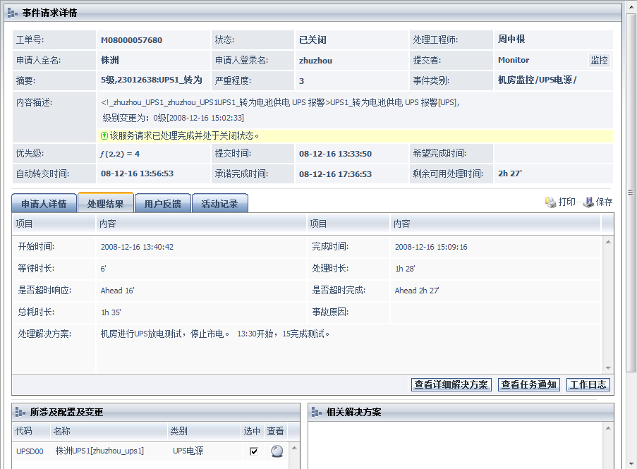
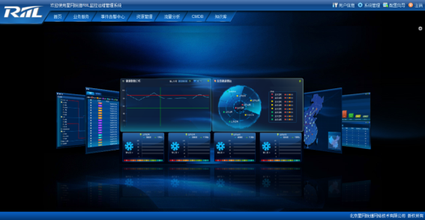
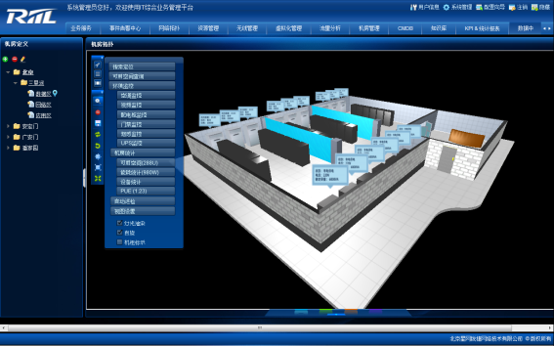
IT运维管理解决方案
IT运维流程管理系统
业务
用户
业务需求
服务承诺
报障请求
获得反馈
达成IT交付与业务需求的平衡
服务级别
自助服务台
登记、自助知识库、跟跟进度
科技工作管理
事件管理
快速响应和恢复故障
项目进度、资源管理
流程
CMDB
知识库管理
知识积累与共享
IT基础架构监控管理系统
周期性工作值班与巡检
计划任务
问题管理
IT资源的集中管理
根源分析和解决
配置管理
变更管理
IT资源全生命周期管理
变更风险管控
应用服务资源监控
业务应用监控
网络监控
数据中心机房管理系统
服务器
数据库
业务卡片
健康繁忙
网络拓扑
网络故障
资源
中间件
存储
层级管理
业务关联
网络性能
自动发现
数据库
存储
服务器
网络
中间件
机房
业务系统
IT基础设施
环境

Slide 28
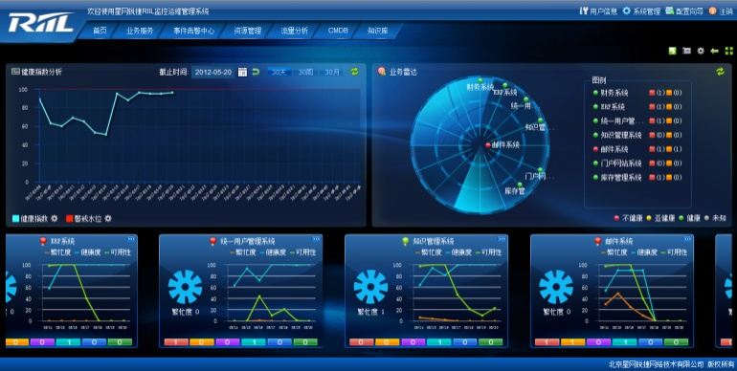
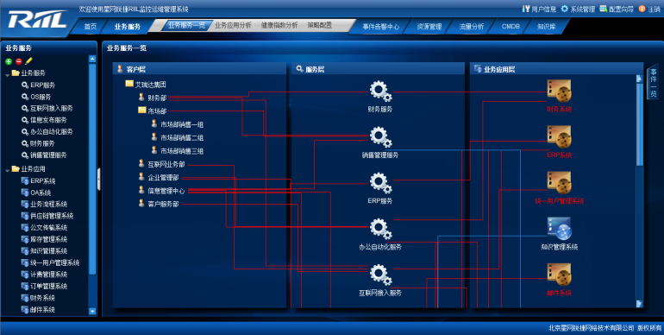
IT运维管理解决方案
满足IT部门领导的管理诉求，呈现IT建设与管理业绩，体现IT部门的业务价值。
RIIL从CIO的管理视角出发，面向IT业务的全局管理，将IT基础架构和应用进行有效量化，完美呈现IT建设的投资分布，直观反映基础设施的动态变化对业务造成的影响和威胁，实现精细化管理，帮助CIO及时做出关键决策，长效保持业务的健康、稳定运行。

Slide 29
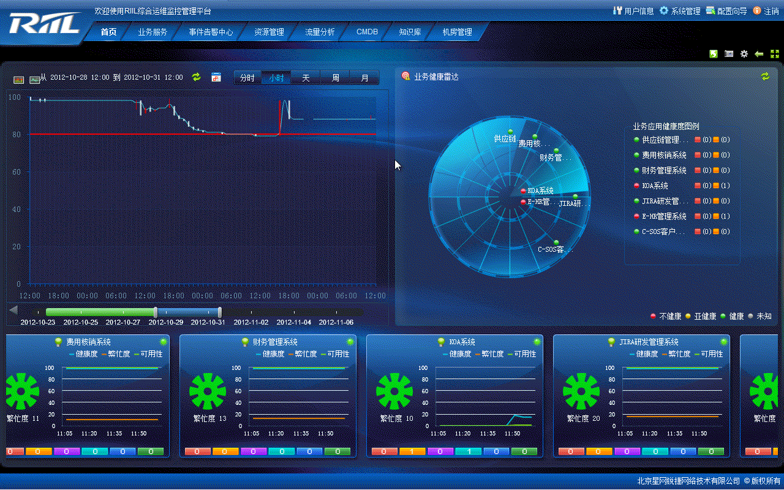
1.衡量IT运行情况
全局掌控IT的运行水平

Slide 30
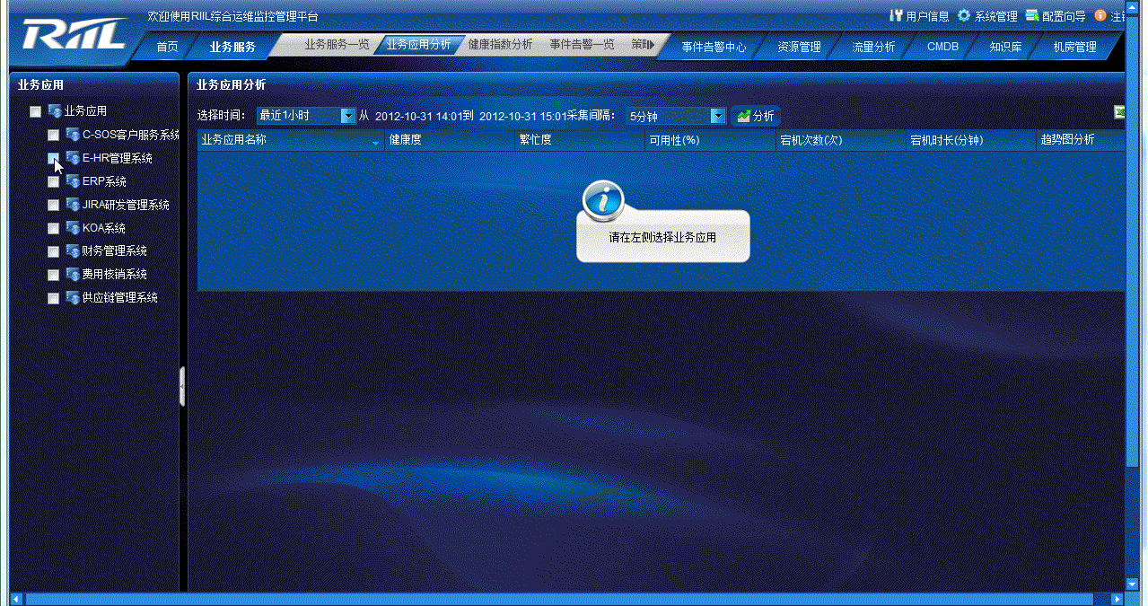
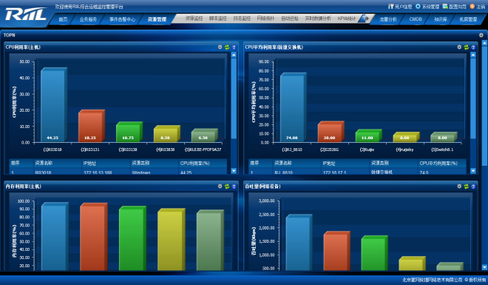
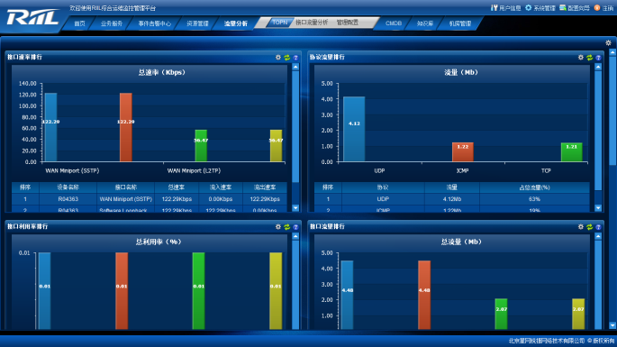
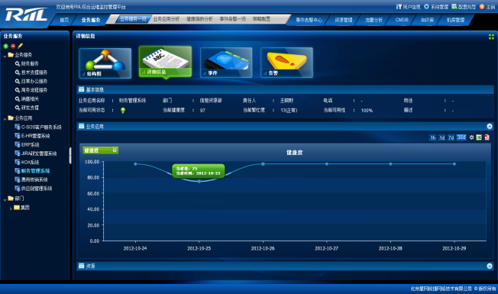
1.衡量IT运行情况
可量化的IT管理

Slide 31
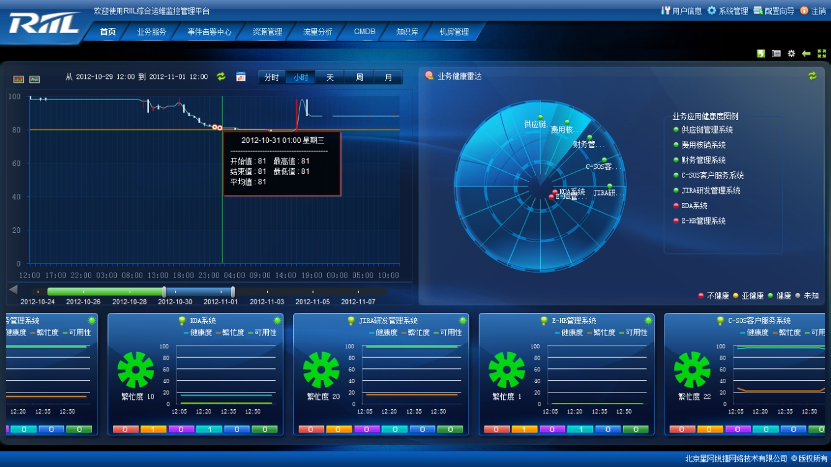
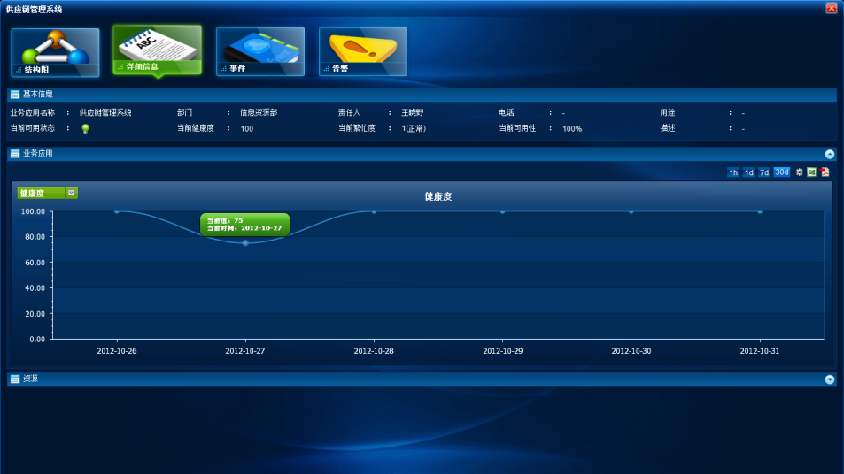
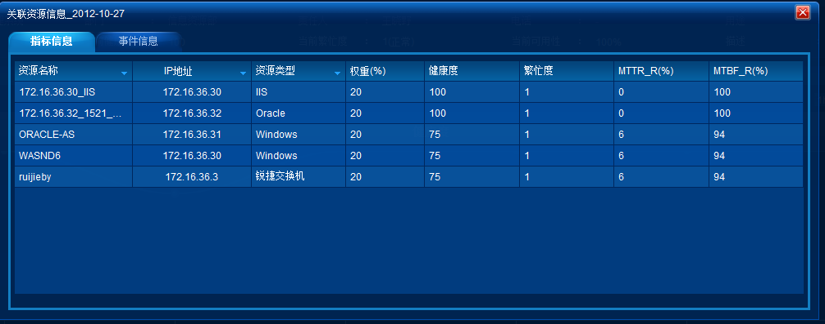
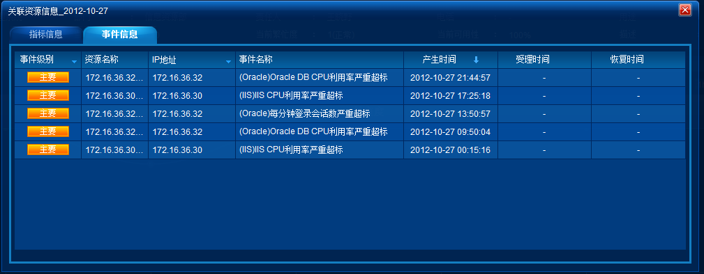
1.衡量IT运行情况
从整体到局部，从宏观到微观

Slide 32
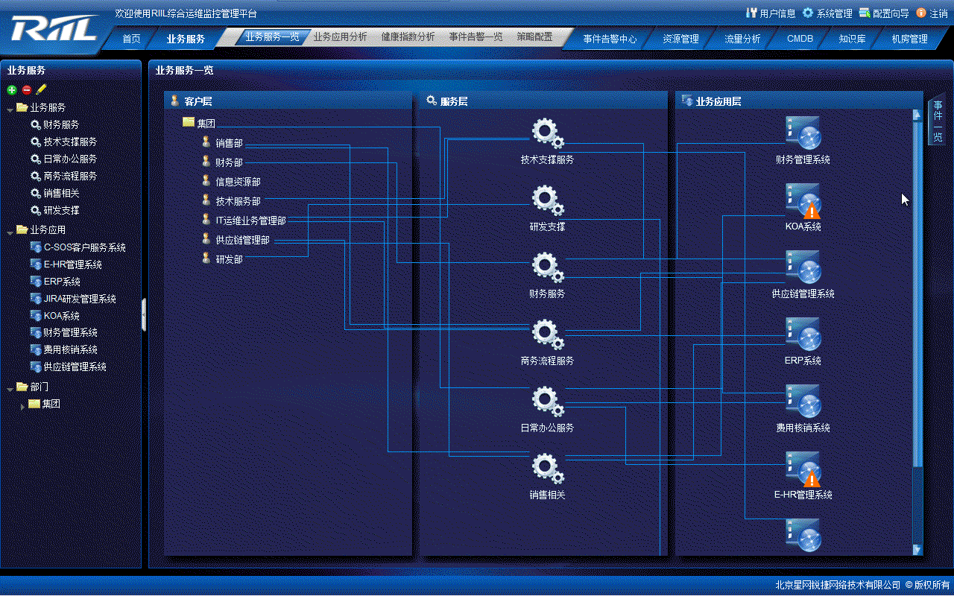
2.呈现IT价值
IT存在的第一理由是支撑业务，服务用户
没有有效支撑业务的IT资源，理论上无效资源

Slide 33
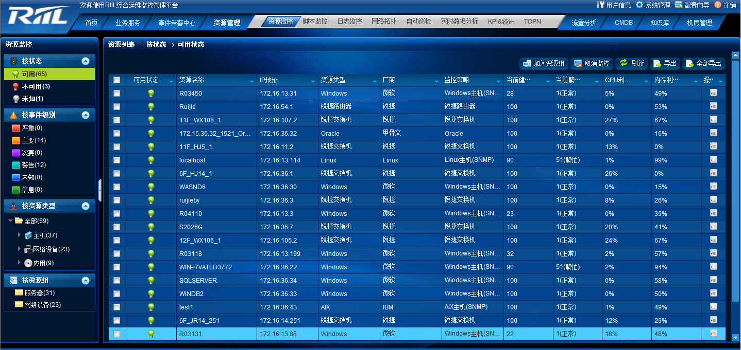
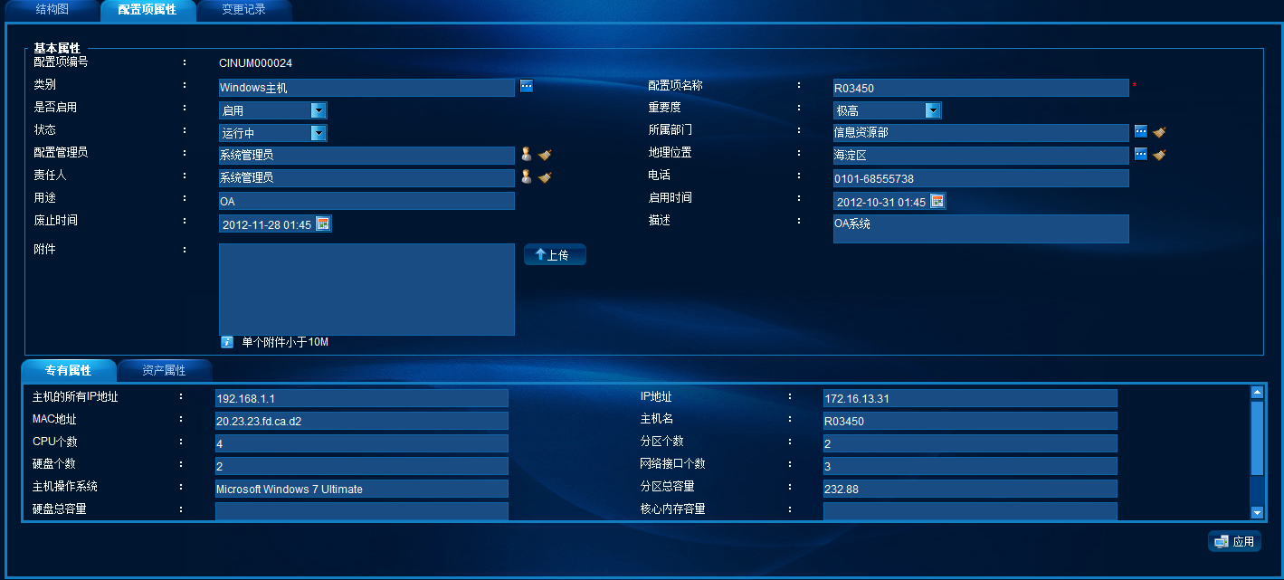
3.做好IT投资决策
IT管理者要有一本管理账

Slide 34
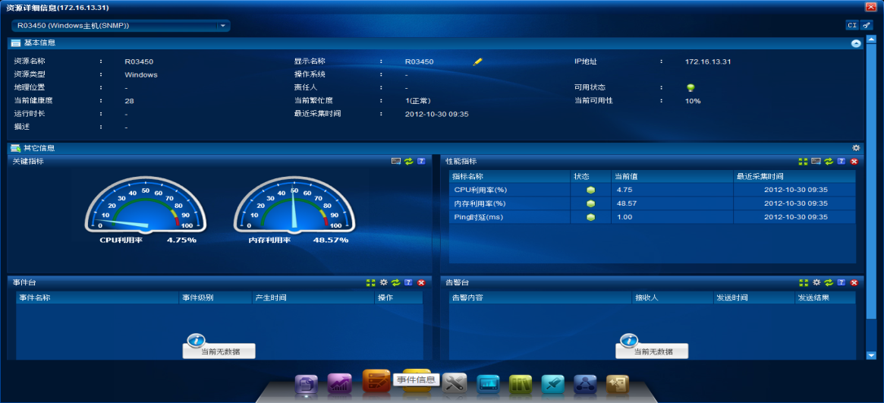
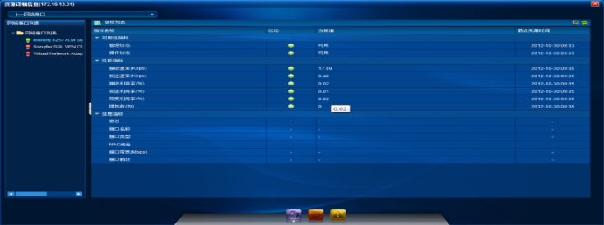
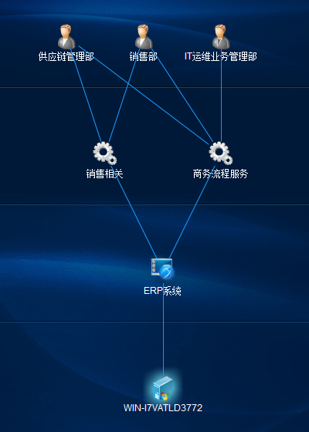
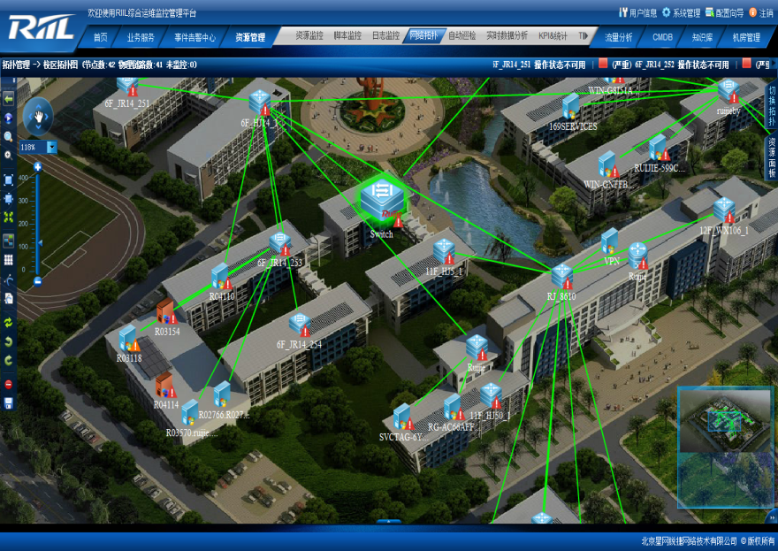
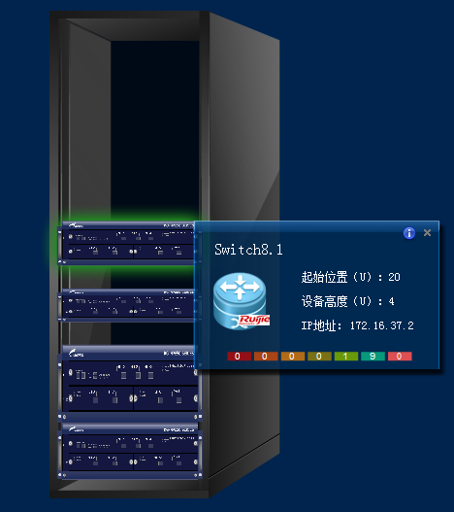
3.做好IT投资决策
单个资源管理到位
详细指标信息
资源基本信息
指标走势
物理环境位置
拓扑中的作用
资源的作用
资源的关联关系

Slide 35
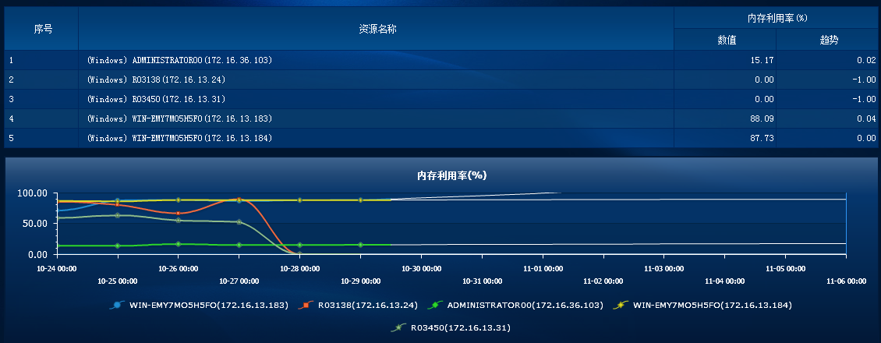
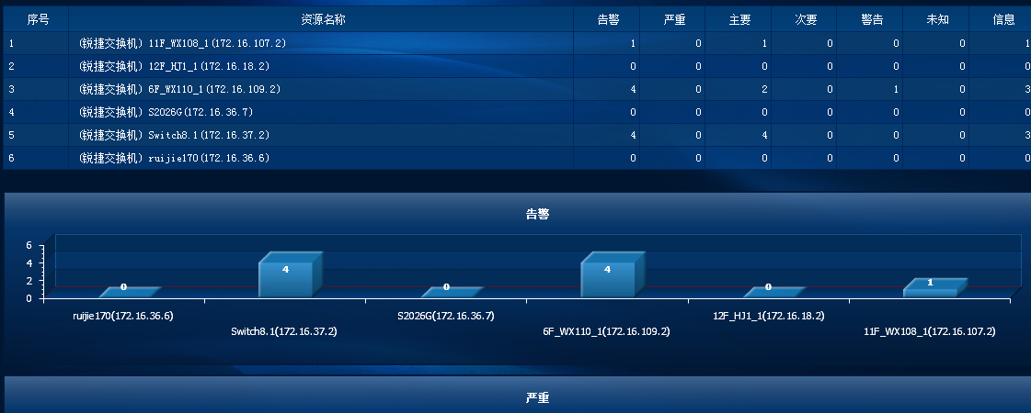
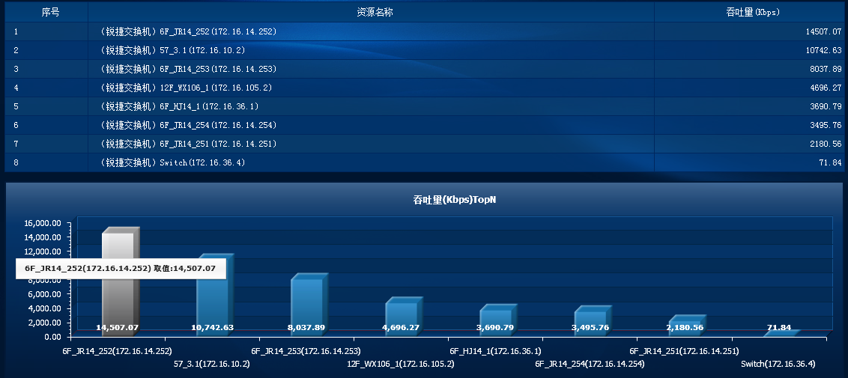
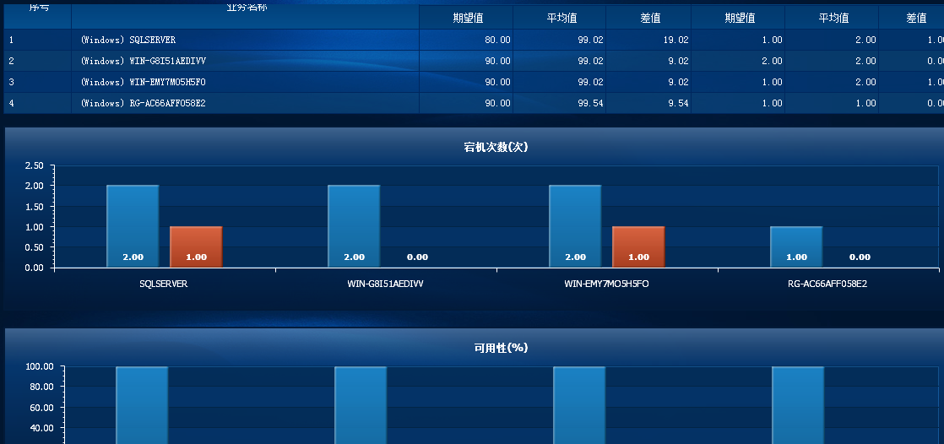
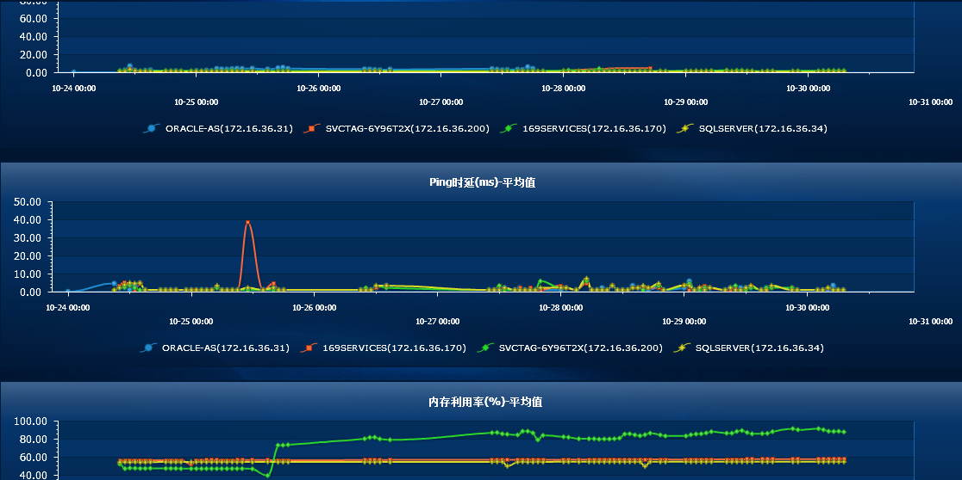
3.做好IT投资决策
IT投资需要依据
有哪些资源运行情况异常
历史整体运行情况如何
未来的运行趋势将会怎样
故障频发的资源是哪些
负荷最大的资源是什么
结合业务趋势，针对IT弱点，每一项IT投入都清清楚楚

Slide 36
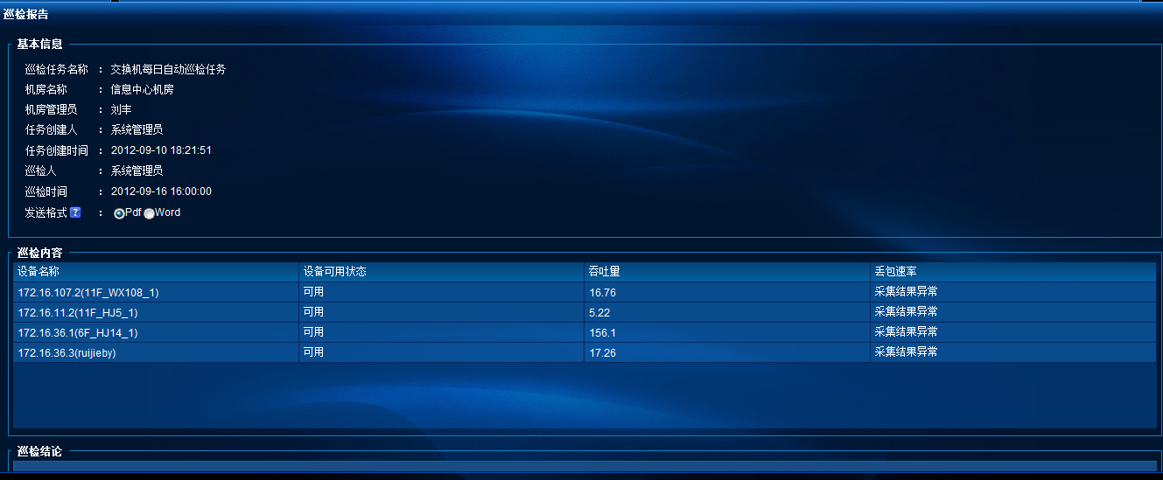
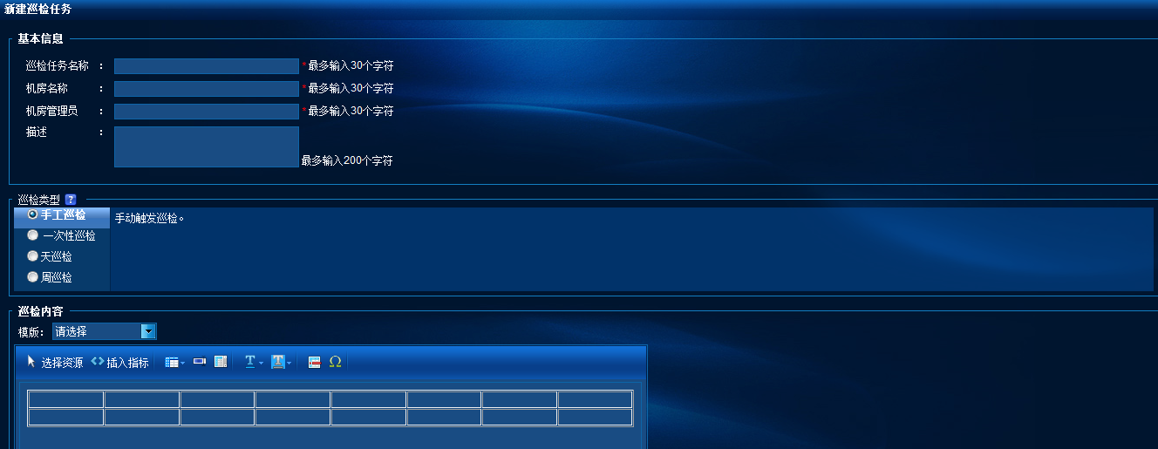
4.准确定位故障、快速解决
不出故障是IT基本价值体现
根据趋势及时主动调整
自动生成巡检报告
设定自动巡检任务

Slide 37
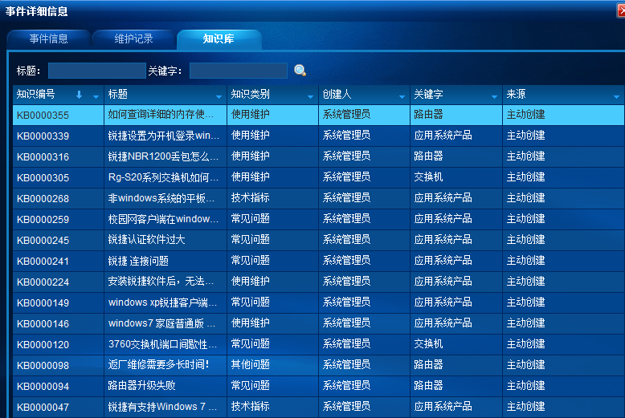
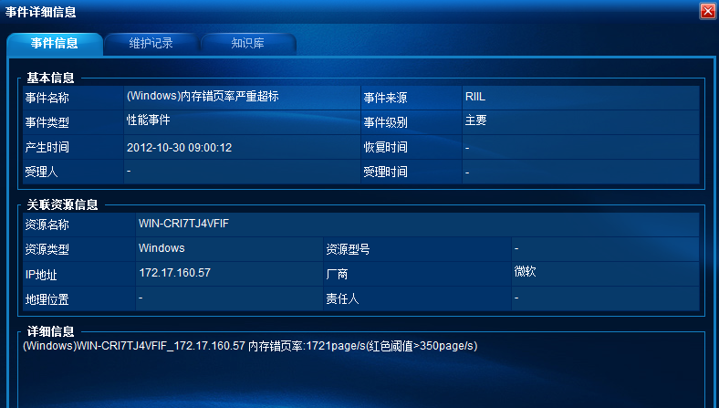
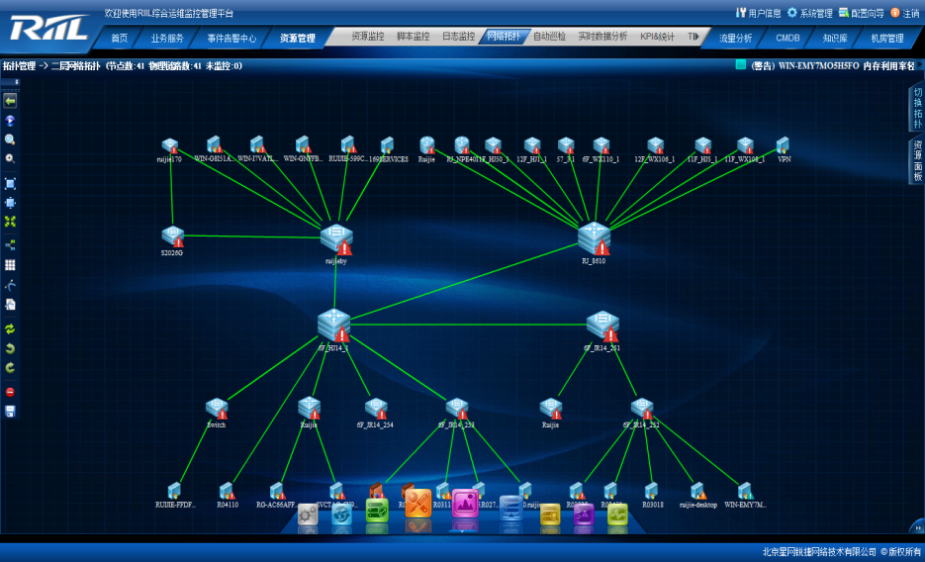
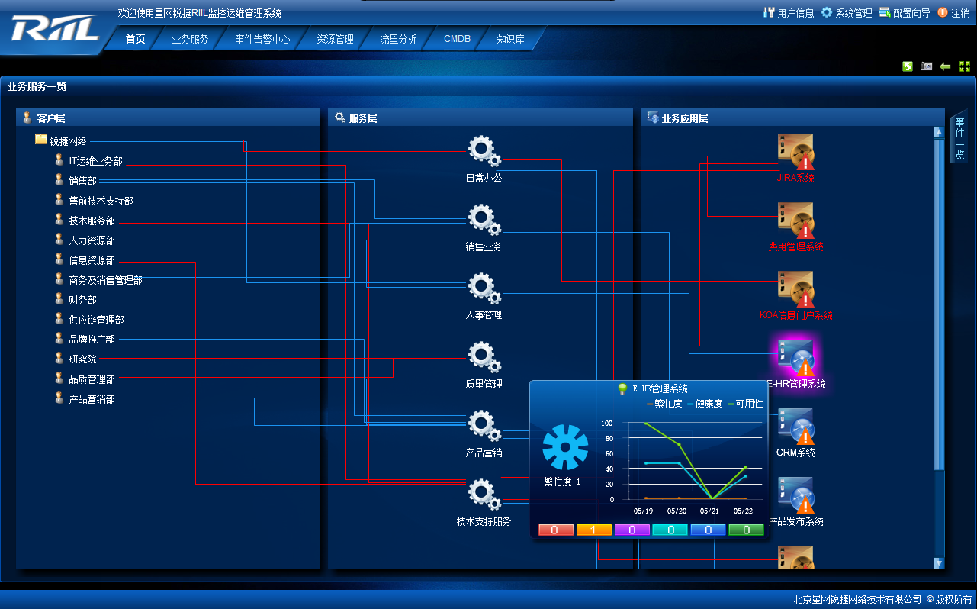
4.准确定位故障、快速解决
异常事件即时告警，定位故障
查看维护记录，寻求相关知识帮助
查看故障影响范围，确定故障处理优先级
排除问题，恢复业务

Slide 38
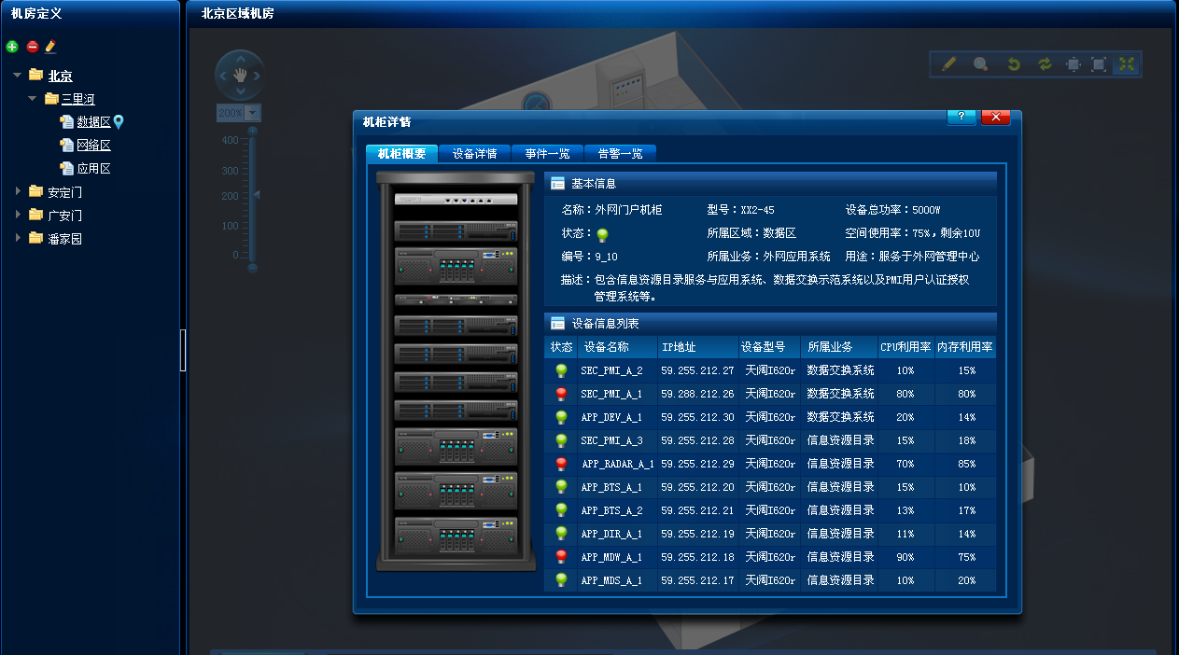
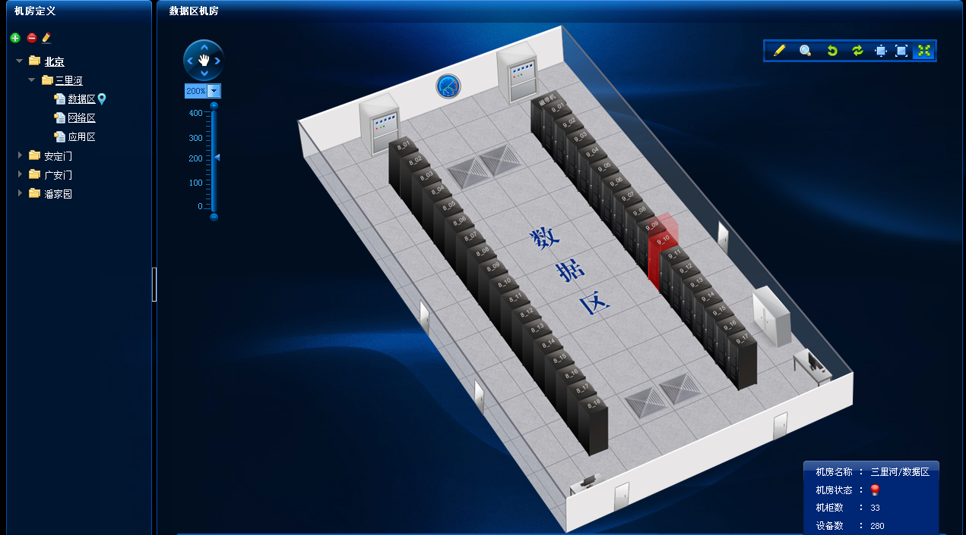
5.做到看得见IT的管理
基础架构可视化管理

Slide 39
机房管理解决方案
1.实现温湿度、烟感、水浸、空调、UPS的统一监控、展现、告警。
2.机房3D视图、机柜视图、机房平面图。
3.多机房分级管理、统一监控展现。
4.与IT基础架构管理统一平台。

Slide 40
THANKS
星网锐捷网络有限公司
地址：北京海淀区复兴路29号中意鹏奥大厦东塔A座11层 邮编：100036
Office Tel: 010-51715999 Fax: 010-51413399
www.ruijie.com.cn
Notes:
封底板式

